Slide 1
MODELAGEM DO BANCO DE DADOS PARA O SISTEMA BUSCA DE SERVIÇOS
Wesley Gomes da Silva
Orientador: Prof. Marco Antônio Firmino de Sousa
Curso: Sistemas de Informação

Slide 2
Introdução
Problema;
Desafio;
Principal finalidade;

Slide 3
Objetivo Geral
O objetivo principal desse trabalho é modelar o banco de dados para a aplicação de busca de serviços.

Slide 4
Objetivos Específicos
Realizar um estudo das tecnologias necessárias;
Realizar um estudo sobre o processo de desenvolvimento do banco de dados como capacidade de armazenar conhecimento.
Desenvolver o banco de dados que será utilizado pelo sistema de Busca de Serviços.

Slide 5
Justificativa
A necessidade de aplicações inteligentes;
Nos forneça informações precisa, rápida e fácil;
Ferramentas que nos auxiliem no meio pessoal ou profissional;

Slide 6
Metodologia
Pesquisa;
Modelagem;
Documentação;

Slide 7
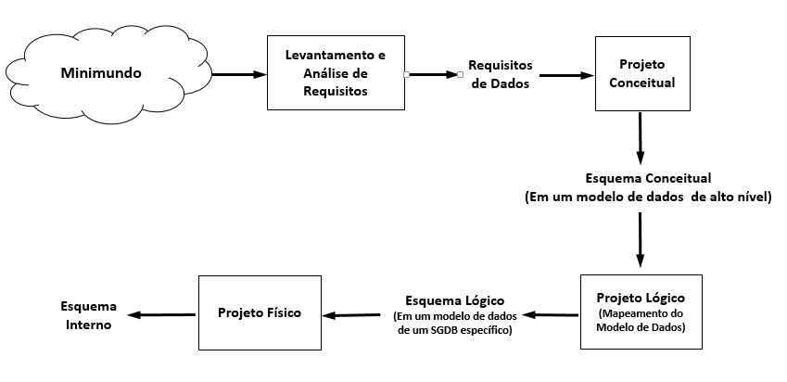
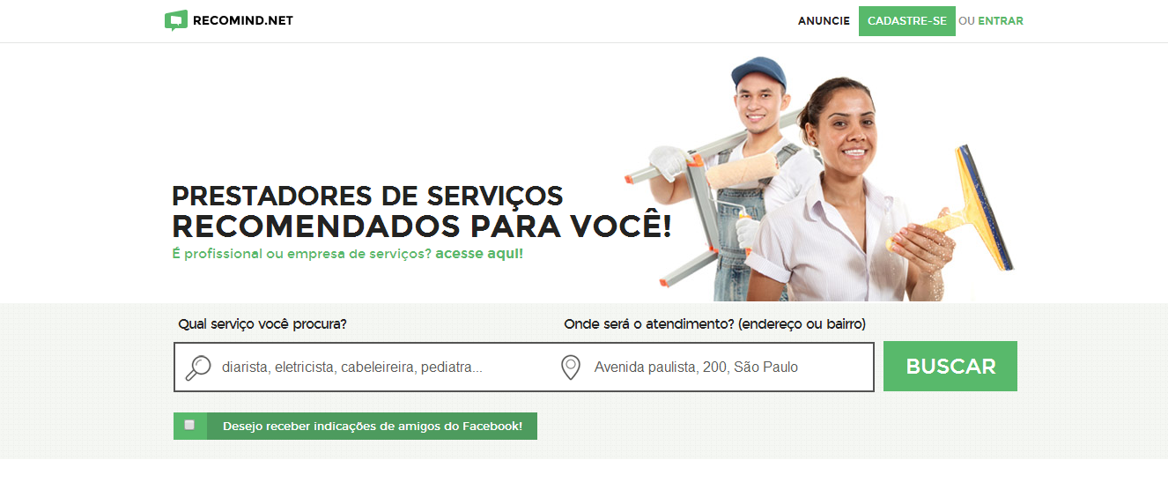
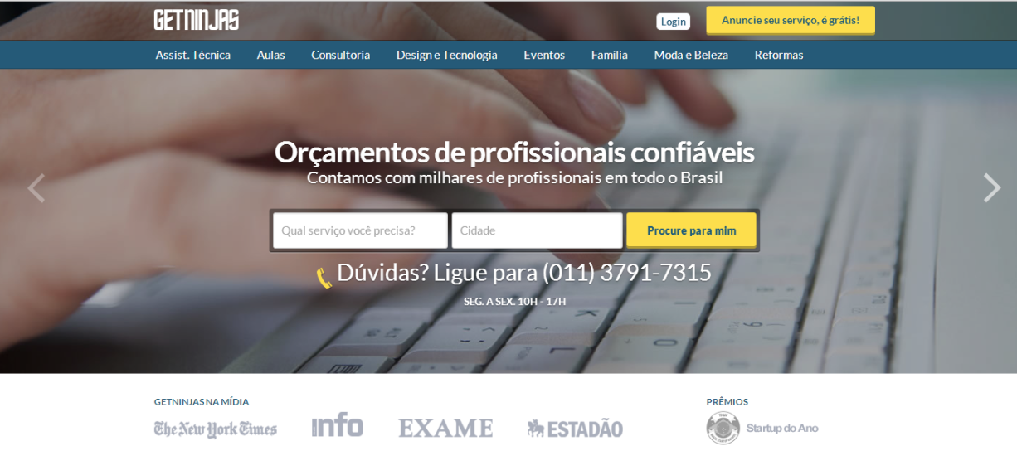
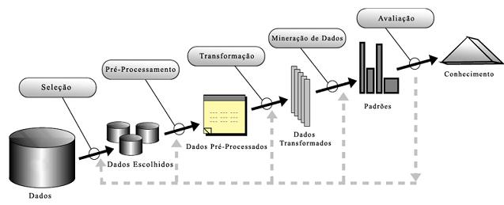
Referencial Teórico
Mineração de Dados;
Banco de Dados;
Trabalhos Relacionados;

Slide 8
Requisitos Funcionais
Declarações de funções que o sistema deve fornecer;
Como o sistema deve reagir a entradas específicas;
Como deve se comportar em determinadas situações;

Slide 9
Requisitos Não-Funcionais
Propriedades da organização;
Segurança;
Desempenho;
Facilidades de uso;

Slide 10
Desenvolvimento
Implementação do Banco de Dados;
Dicionário de Dados;
Modelagem UML;

Slide 11
Considerações Finais

Slide 12
Obrigado!

